Slide 1



Git推广学习系列-
基础与规范
金融事业部-黄庆兵

Slide 2
主要分享内容
1. Git基础
2. Git规范
3. GitLab
4. Git进阶

Slide 3
CONTENTS
01
Part One
Git基础

Slide 4
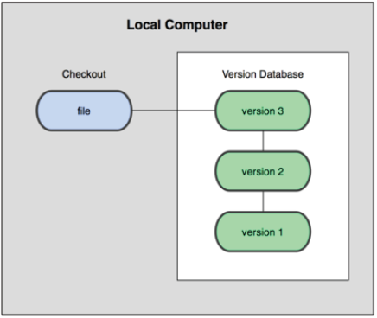

版本控制系统变迁
进化：集中式版本控制系统
Distributed Version Control System，简称 DVCS
朴素的版本控制：本地拷贝

Slide 5
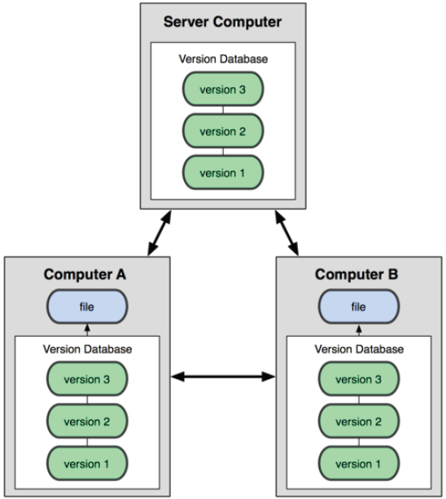

版本控制系统变迁
再进化：分布式版本控制系统
Distributed Version Control System，简称 DVCS
客户端并不只提取最新版本的文件快照，而是把原始的代码仓库完整地镜像下来。
这么一来，任何一处协同工作用的服务器发生故障，事后都可以用任何一个镜像出来的本地仓库恢复。
因为每一次的提取操作，实际上都是一次对代码仓库的完整备份。

Slide 6
Git历史
诞生于 2005 年
由Linux之父：Linus Torvalds设计并开始研发的
2002年之前， Linus本人通过手工diff方式合并代码！他反感使用CVS/SVN类的工具
2002年开始， Linus选择商业的分布式版本控制系统BitKeeper，提供免费使用授权
2005年的时候，BitKeeper突然收回了对Linux免费使用的授权
Torvalds在协商不成功之后，又不满意市已有的版本控制系统，于是决定自己写一个
Git在2005年4月3号开始开发，4月6号就公布了这个项目，4月7号就可以使用Git做自身的版本控制系统，4月18号已经完成了第一个多分支合并版
这个时候Git达到了Torvalds的性能要求，于是交接给了另外一位主要的贡献者。
Git用C语言开发，可以在Github上查看源代码：https://github.com/git/git

Slide 7
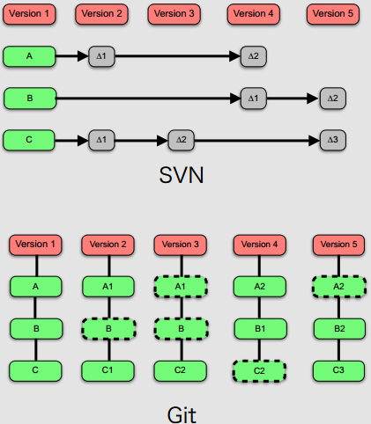
Git与SVN对比
1、Git是分布式的，SVN是集中式的
2、Git每个历史版本存储完整的文件，SVN存储文件差异
3、Git可离线完成大部分操作，SVN则相反
4、Git有着更优雅的分支方式和合并实现
5、Git有更强的撤销修改和修改版本历史的能力
6、 Git速度更快，效率更高，更Fashion

Slide 8
Git安装和配置
1. 安装
Linux：sudo apt-get install git-core
Windows：git for windows[https://git-for-windows.github.io/]
2. 配置
查看配置：git config –-list/-l
更改配置：
git config --global user.name “黄庆兵"
git config --global user.email hzhuangqingbin@corp.netease.com
配置的三个级别：--system –global --local
配置别名：git config --global alias.st status

Slide 9
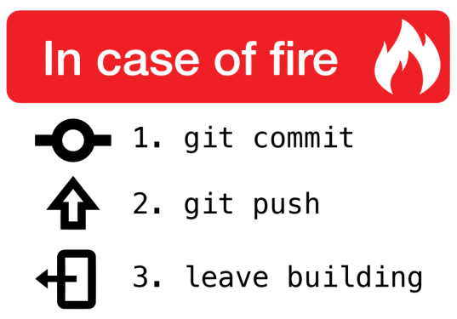
Git基础命令
初学Git时，尽量动手敲过所有命令行
git clone/git ini
git add/git commit（必须带message）
git branch/git checkout
git fetch/git pull/git push（不要用—force参数）
git status/git log
gitk：图形化界面看记录
.gitignore：忽略文件

Slide 10
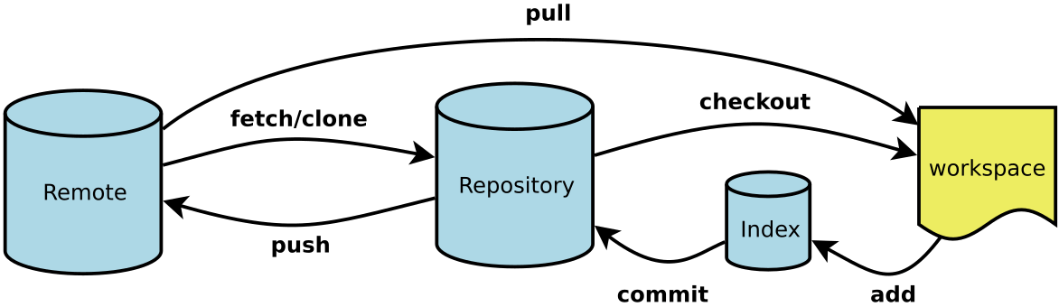
Git常用命令和工作流程
Git有很多命令，一时半会记不住。
一般来说，日常使用只要记住上图7个命令，就可以了。
但熟练使用，恐怕要记住60～100个命令
多多使用git xx --help
Workspace：工作区
Index / Stage：暂存区
Repository：仓库区（本地仓库）
Remote：远程仓库

Slide 11
Git图形化工具使用
1. Git内置图形化工具的使用
Git GUI
gitk
2. 第三方Git图形化工具的使用[http://git-scm.com/downloads/guis]
SourceTree、TortoiseGit、Github客户端
3. 开发工具中的Git插件
IDEA
Eclipse

Slide 12
CONTENTS
02
Part Two
Git规范

Slide 13
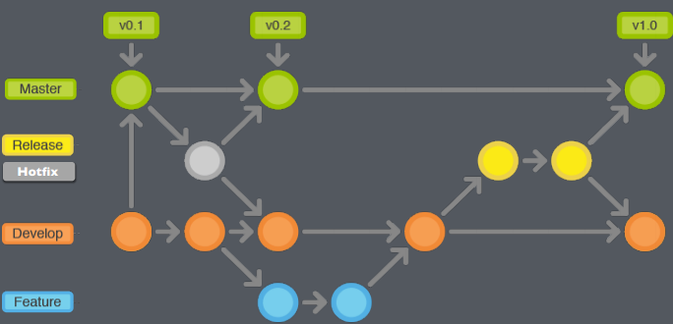
Git分支规范-GitFlow工作流
GitFlow 是构建在 Git 之上的一个组织软件开发活动的模型，是 Git 上软件开发最佳实践。

Slide 14
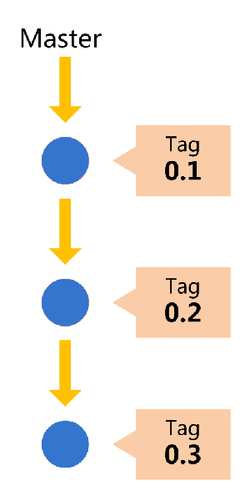
Git分支规范-主分支-master
代码库应该有一个、且仅有一个主分支。所有提供给用户使用的正式版本，都在这个主分支上发布。
Git主分支的名字，默认叫做master。
初始化工程
git clone ssh://git@g.hz.netease.com:22222/wylc/Medusa.git
cd Medusa
touch README.md
git add README.md
git commit -m "add README"
git push -u origin master

Slide 15
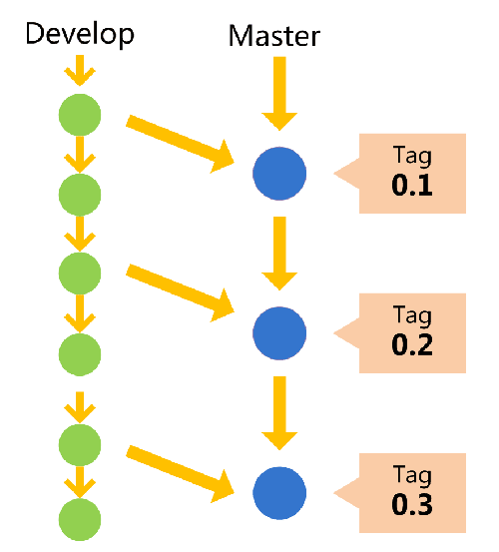
Git分支规范-开发分支-develop
主分支只用来分布重大版本，日常开发应该在另一条分支上完成。我们把开发用的分支，叫做develop。
如果想正式对外发布，就在master分支上，对develop分支进行"合并"（merge）。
Git创建develop分支的命令：
git checkout -b develop master
将develop分支合并到master分支的命令：
# 切换到Master分支 git checkout master
# 对dsevelop分支进行合并 git merge --no-ff develop
Notes:
这里稍微解释一下，上一条命令的--no-ff参数是什么意思。默认情况下，Git执行"快进式合并"（fast-farward merge），会直接将Master分支指向Develop分支。
使用--no-ff参数后，会执行正常合并，在Master分支上生成一个新节点。为了保证版本演进的清晰，我们希望采用这种做法。

Slide 16
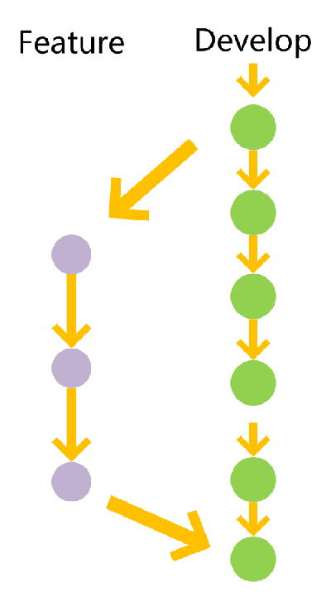
Git分支规范-功能分支-feature
功能分支，它是为了开发某种特定功能，从develop分支上面分出来的。开发完成后，要再并入develop。
功能分支的名字，可以采用feature-*（功能名）的形式命名。
创建一个功能分支：
git checkout -b feature-x develop
开发完成后，将功能分支合并到develop分支：
git checkout develop
git merge --no-ff feature-x
删除feature分支：
git branch -d feature-x

Slide 17
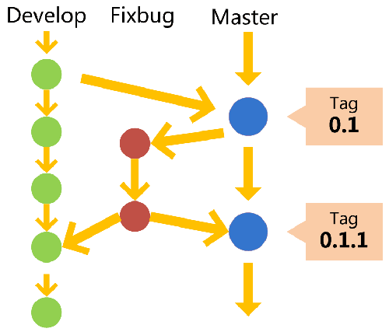
Git分支规范-修补分支-fixbug
修补分支：软件正式发布以后，难免会出现bug。这时就需要创建一个分支，进行bug修补。
修补bug分支是从master分支上面拉取出来的。修补结束以后，再合并进master和develop分支。它的命名，可以采用fixbug-*（日期）的形式。
创建一个修补bug分支：
git checkout -b fixbug-0.1 master
修补结束后，合并到master分支：
git checkout master
git merge --no-ff fixbug-0.1
git tag -a 0.1.1
再合并到develop分支：
git checkout develop
git merge --no-ff fixbug-0.1
最后，删除"修补bug分支"：
git branch -d fixbug-0.1

Slide 18
Git分支规范-其他分支-release/tag
release分支：上线分支，常用于上线发布前的准备工作及代码修复，严禁新功能的并入，新功能应该是被合并到“develop”分支的。起源于develop分支，最终归于“develop”或“master”分支。可以采用release/版本号的命名方式
tag分支：打版本分支，作为版本记录，可以采用版本号的命名方式。

Slide 19
Git分支规范-分支责任分工
分支 | 职责描述
master | 配置管理员：统一创建、部署、维护（不允许手动提交）
develop | 配置管理员：统一创建、部署 开发人员：维护（feature测试通过后merge至"develop"分支）
feature | 开发人员：各模块自行创建、部署、维护（测试通过后merge至"develop"分支）
fixbug | 配置管理员：统一创建、部署、维护（测试通过后自动merge至“master”和“develop”） 开发人员：修复bug，协助解决自动merge中发生的冲突
release | 配置管理员：统一创建（每次上线前创建）

Slide 20
Git分支规范-分支对应的环境
分支 | 职责描述
release/master | 线上环境/预发环境
develop/feature | 测试环境/联调环境
feature | 各模块测试环境
Notes:
fixbug能发布吗？作为测试联调

Slide 21
CONTENTS
03
Part Three
GitLab介绍

Slide 22
GitLab介绍
GitLab是一个基于 Ruby on Rails 开发的开源应用程序，实现一个自托管的Git项目仓库，可通过Web界面进行管理和访问公开或者私人的项目。
它拥有与Github类似的功能，能够浏览源代码，管理缺陷和注释。可以管理团队对仓库的访问，它非常易于浏览提交过的版本，并提供一个文件历史库。
运维部署的GitLab：https://g.hz.netease.com
基于社区版本：8.1.4（最新版8.3.2）

Slide 23
CONTENTS
04
Part Four
Git进阶

Slide 24
Git进阶与探讨
Git进阶：优雅合并（merge）、commit提交的正确姿势、问题定位&代码查找（blame,bisect,grep,log)、多中心配置（origin）
GIT + GITFLOW + REVIEWBOARD
Git服务器搭建：SSH搭建Git服务器，GitLab搭建
Git内部实现原理，源码分析
GitBook：用Git整理书籍
Github提交模式：fork - modify - pull request
Git+Docker：全新的交付模式，环境搭建非常方便

Slide 25
Git资料
Git资料汇总（包括下面这两本教程的PDF版）
https://g.hz.netease.com/wylc/git-material
Pro Git：
https://www.gitbook.com/book/bingohuang/progit2/details
国内Git教程：
http://www.liaoxuefeng.com/wiki/0013739516305929606dd18361248578c67b8067c8c017b000
Git在线学习：
http://pcottle.github.io/learnGitBranching/
10 Years of Git: An Interview with Git Creator Linus Torvalds：
http://www.linux.com/news/featured-blogs/185-jennifer-cloer/821541-10-years-of-git-an-interview-with-git-creator-linus-torvalds/

Slide 26


Thank you

